Slide 1


插值法
给定一个初始的搜索区间，找到两个试探点，通过比较这
两个试探点处函数值的大小，缩短最优区间，当区间的长度
充分小时，可将区间中点取做极小点的近似点。
区间收缩法
可用成功失败法寻找初始的搜索区间，
可作为一个试探点，只需找到另外一个试探点即缩短搜索区间。
另外一个试探点利用插值法寻找

Slide 2

插值法
可用成功失败法寻找初始的搜索区间， 可作
为一个试探点，只需找到另外一个试探点即缩短最优区间。
另外一个试探点利用插值法寻找
用 在2 个或3 个点的函数值或导数值，
构造2 次或3次多项式作为 的近似，
以这个多项式的极小点作为一个试探点。
3点2次，2点2次，4点3次，3点3次，2点3次等插值法.
下面以3点2次插值法（二次插值法）为例。

Slide 3
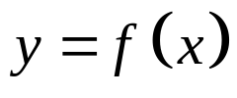


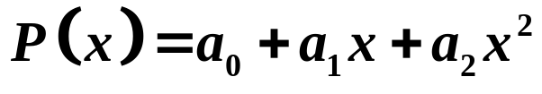
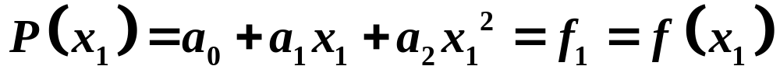
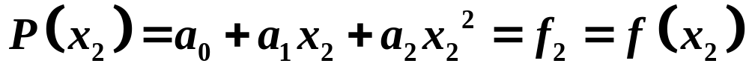
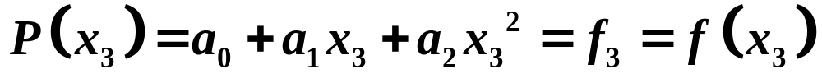
插值法
下面以3点2次插值法（二次插值法或称抛物线法）为例：
利用 在区间 的函数值
作出如下的二次插值多项式
它应满足条件
（1）
（2）
（3）

Slide 4
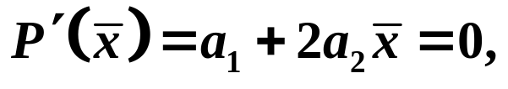
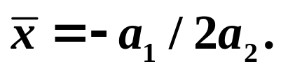


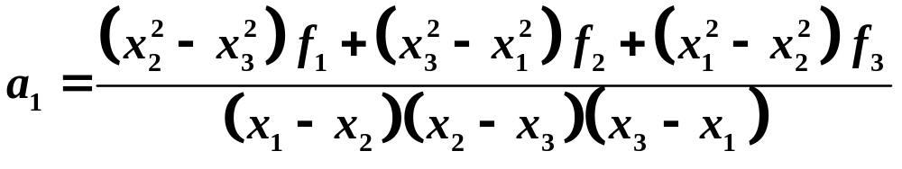
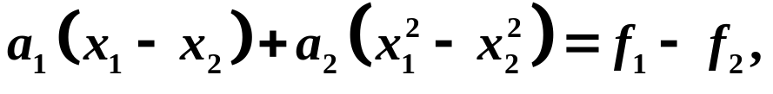
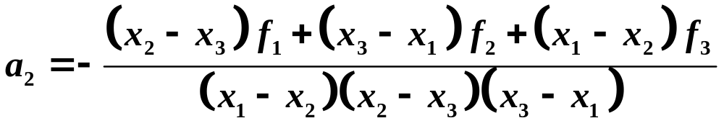
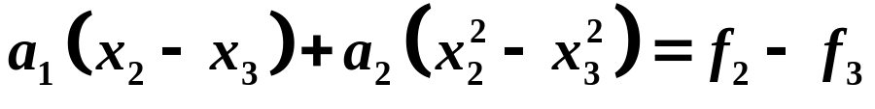
插值法---求二次插值多项式的极小点
从极值的必要条件 可求得
求出系数 和 ，就可得到极小点的表达式。
联立方程组（1）、（2）、（3）
（1）
（2）
（3）

Slide 5
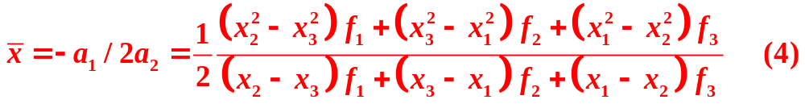
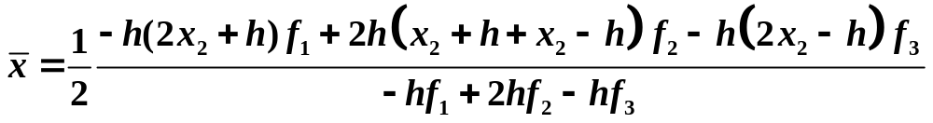
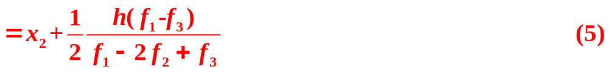
插值法---求二次插值多项式的极小点
所以
(4)可以进一步简化
当x₁ ,x₂ , x₃ 等距时，即x₂ -x₁ = x₃-x₂ =h时，上面的式子可化简

Slide 6
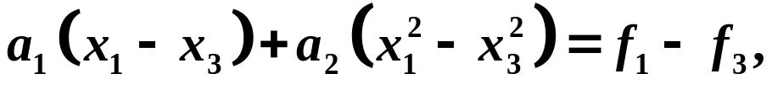
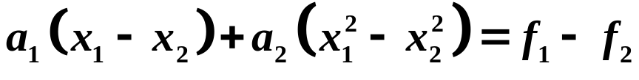
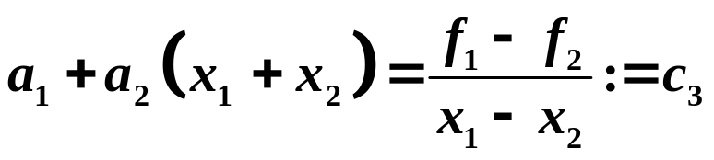

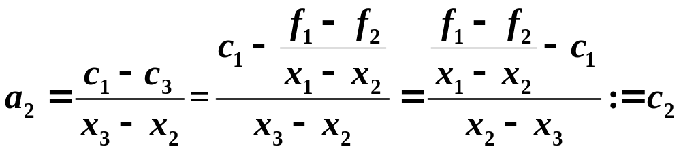
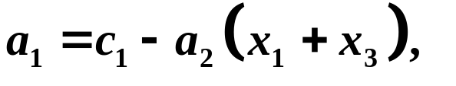
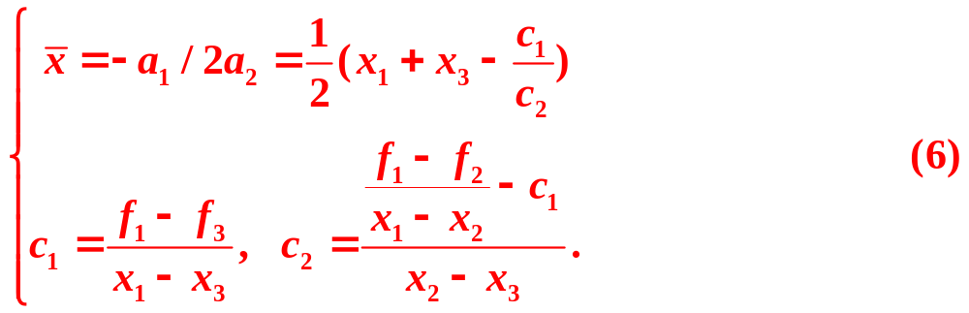
插值法---求二次插值多项式的极小点
简化极小点的公式（4）
联立方程组（1）、（2）、（3）, 可得
从而
所以
因此

Slide 7
插值法---求二次插值多项式的极小点
简化极小点的公式（4）到（6）
乘除的运算次数
从14降为5

Slide 8
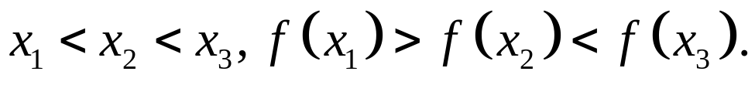

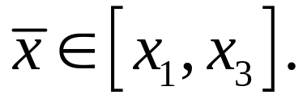
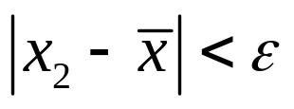

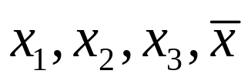
插值法---算法思路：
步骤1:（成功失败法）寻找满足如下条件（两头大中间小）
的点：
步骤2: 因两头大中间小，故a₂>0 , 则 为多项式P 的极小点，
且
步骤3: 若 ，则迭代结束，取 ，否则在点
中，选取使f 最小的点作为新的x_{2，}并使
新的 x _{1 ,} x₃各是新的x₂近旁的左右两点，继续迭代，
直到满足终止条件。

Slide 9
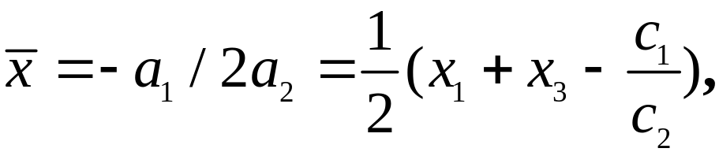
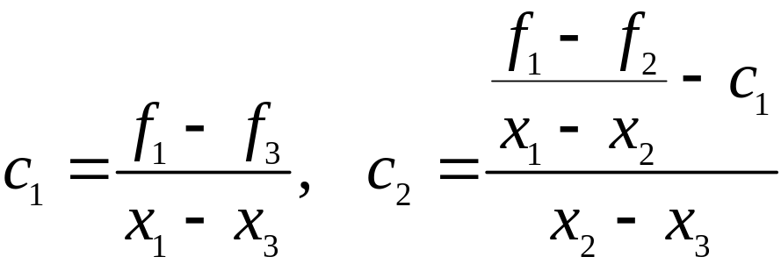

例 用二次插值法求函数f(x)=3x³-4x+2的极小点，给定 x₀=0,
h=1, ε=0.2.
解：1）确定初始搜索区间
  初始区间[a,b]=[0,2], 另有一中间点x₂=1.
2）用二次插值法逼近极小点
(1) 相邻三点及其函数值: x₁=0, x₂=1, x₃=2;
f₁=2, f₂=1, f₃=18.
根据公式计算插值多项式的极小点

Slide 10

x₁=0, x₂=1, x₃=2; f₁=2, f₂=1, f₃=18
由于
故新区间[a,b]=[a,x₂]=[0,1]，
应继续迭代。
(2) 在新区间，相邻三点及其函数值: x₁=0, x₂=0.555, x₃=1;
f₁=2, f₂=0.292, f₃=1.
根据公式计算插值多项式的极小点

Slide 11
x₁=0, x₂=0.555, x₃=1; f₁=2, f₂=0.292, f₃=1
由于
故新区间[a,b]=[x₂,b]=[0.555,1]，
迭代终止。
故

Slide 12
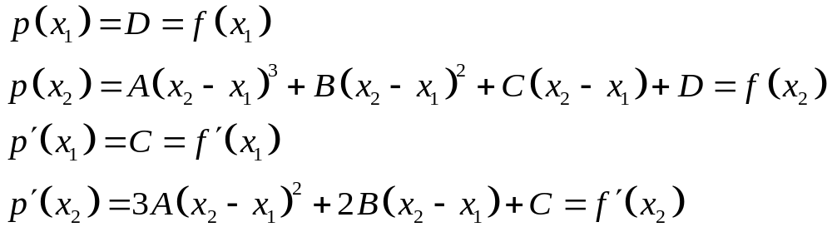
插值法---求三次插值多项式的极小点
三次插值
基本思想与二次插值法类似：用四个已知值（如两个点函数值及其导数值）
构造一个三次多项式P₃(x)，用P₃(x)的极小点近似目标函数的极小点x*
三次插值法的收敛速度比二次插值法要快，达到2阶收敛速度。
利用函数在两点的函数值和导数值：

Slide 13
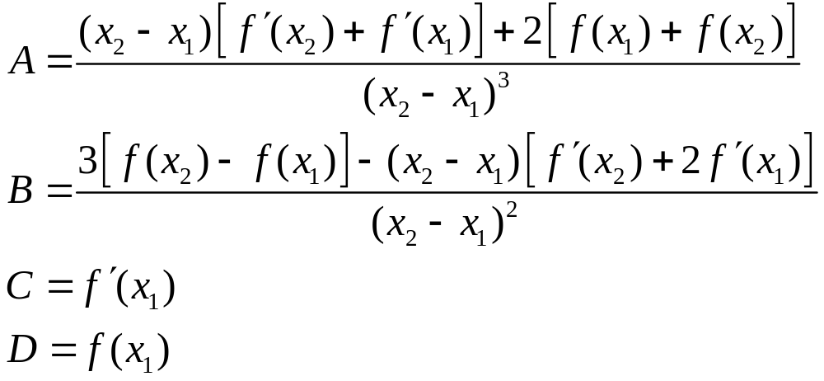
插值法---求三次插值多项式的极小点
求出：

Slide 14
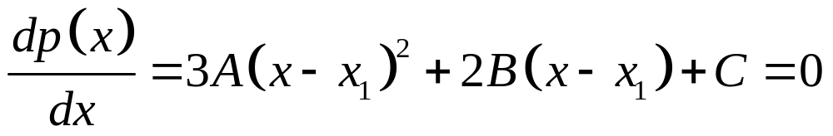
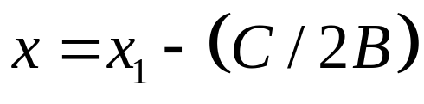
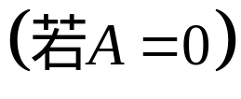
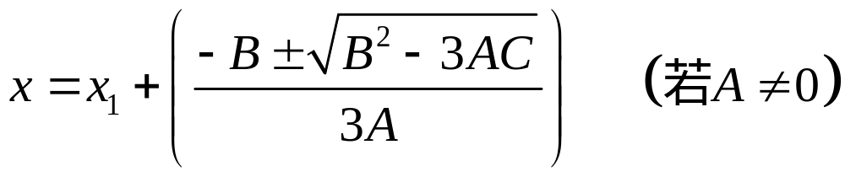
极值的条件：
插值法---求三次插值多项式的极小点

Slide 15
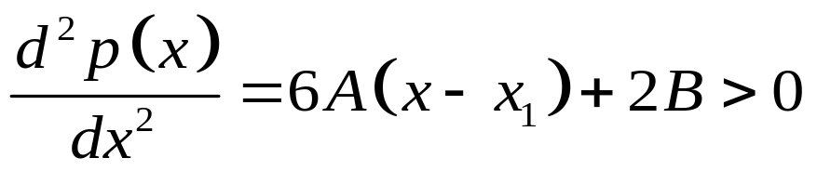
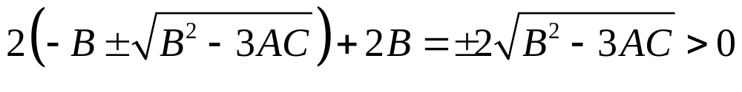
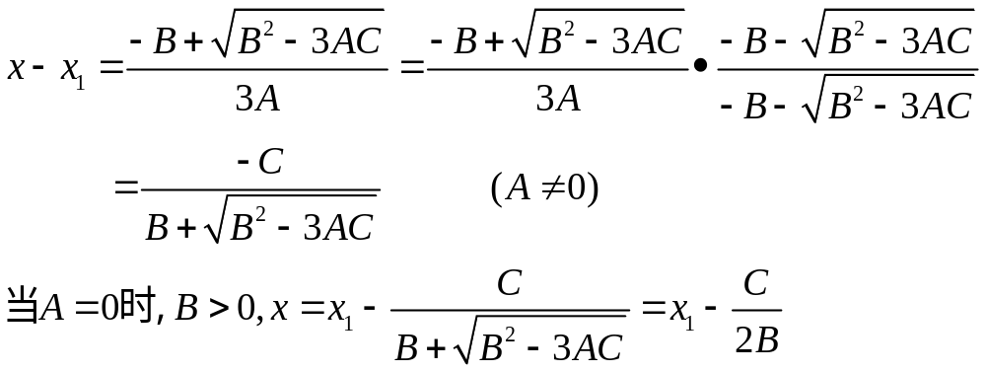
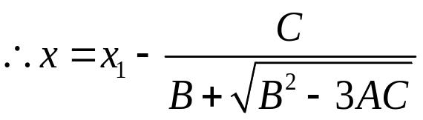
极值充分条件为：
插值法---求三次插值多项式的极小点
将极值点方程带入上式
仅取正号

Slide 16
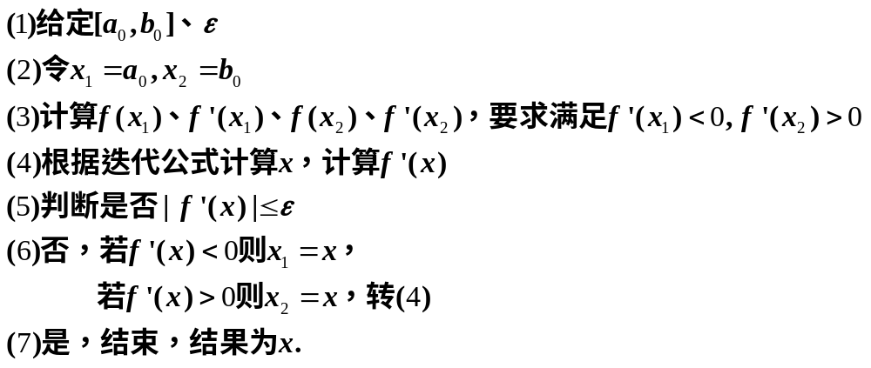
插值法---求三次插值多项式的极小点
二点三次插值法一般流程：

Slide 17
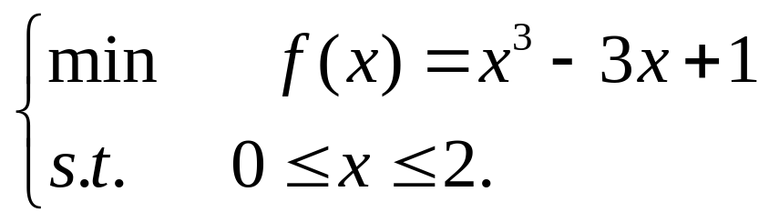
插值法---求三次插值多项式的极小点
例 用三次插值法求解下列问题：

Slide 18
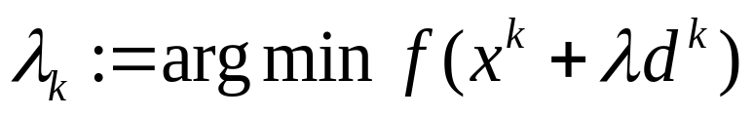
非精确一维搜索方法
为什么考虑非精确一维搜索方法？
精确一维搜索方法是通过求解一个优化问题
得到最佳步长。
这种方法往往计算量很大，特别当迭代点远离最优解时，效率很低。
而且，很多最优化方法的收敛速度并不依赖于精确一维搜索的过程。

Slide 19
非精确一维搜索方法
60s中期以前，线搜索方法是精确线搜索方法一统天下。
自从Armijo(1966), Goldstein(1965)提出了非精确线性搜索
方法以后，非精确线性搜索由于计算量小、效率高成了现在
流行的线搜索方法。
保证目标函数在每次迭代都有满意下降量的方法，就是
非精确一维搜索方法或称为可接受一维搜索方法。

Slide 20

非精确一维搜索方法
保证目标函数在每次迭代有满意下降量的方法，就是非
精确一维搜索方法或称为可接受一维搜索方法。
非精确一维搜索方法可大大节省计算量。
在非精确一维搜索中，通常要求 f(x^{k+1}) 比 f(x^{k}) 下降一定
的数量，从而使得 f(x^{k+1}) - f(x^{k}) 达到一个满意水平，此时的
就是可接受步长。

Slide 21

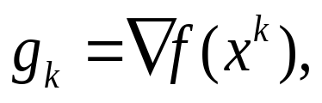
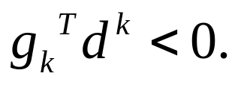
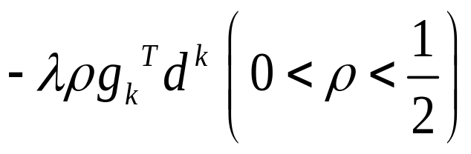
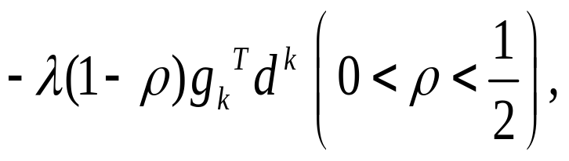
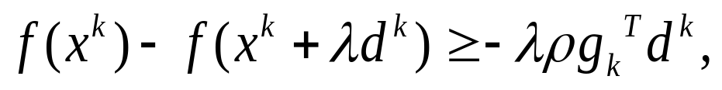
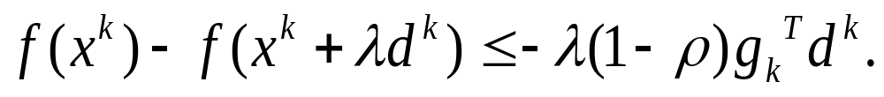
非精确一维搜索方法---Armijo-Goldstein准则
如何选取可接受步长 呢？
d^{k} 是下降方向，记
则
为减少计算量，可给出f 下降量的一个下界和上界，
比如
和
即要求

Slide 22
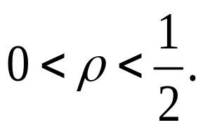
非精确一维搜索方法---Armijo-Goldstein准则
这就是Armijo-Goldstein准则，即 要满足
和
其中

Slide 23
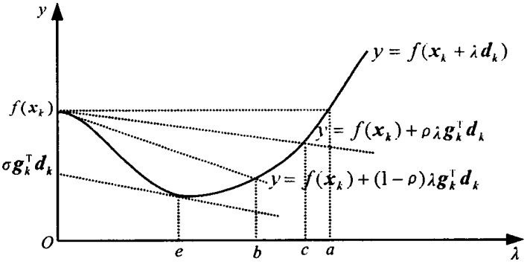
非精确一维搜索方法---Armijo-Goldstein准则
Armijo-Goldstein准则下可接受区间是[b, c]

Slide 24
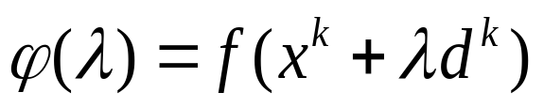
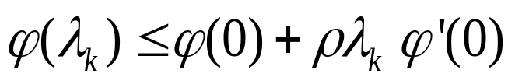
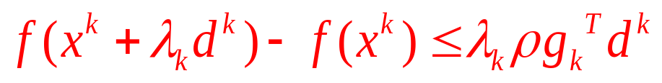


非精确一维搜索方法---Armijo-Goldstein准则
令 ，则Armijo-Goldstein准则
和

Slide 25










非精确一维搜索方法---Armijo-Goldstein准则
Armijo-Goldstein准则计算 的步骤
步骤1：选取初始数据
在搜索区间 或 中取定初始点 ，计
算 给定 令
或
步骤2：检查下降量要求
计算 ，若 ，转(3).
否则，令 转(4).

Slide 26






非精确一维搜索方法---Armijo-Goldstein准则
Armijo-Goldstein准则计算 的步骤
步骤3：检查避免探索点过小的要求
若 ，停止，输出
否则，令 ，若 ，转(4).
否则，令 ，转(2).
步骤4：选取新的试探点
取 转(2).

Slide 27


Slide 28



非精确一维搜索方法---Armijo-Goldstein准则
A-G 方法会出现什么问题?
可能把最佳步长排除在可接受区间外
改进：可接受区间包含最佳步长

Slide 29
非精确一维搜索方法---Wolfe-Powell准则
[e,c]包含最佳步长，作为可接受区间

Slide 30





非精确一维搜索方法---Wolfe-Powell准则
Wolfe-Powell给出了更简单的条件来代替(**):

Slide 31


非精确一维搜索方法---Wolfe-Powell准则
这就是Wolfe-Powell准则，即 要满足
和
其中
即 要满足
和

Slide 32





非精确一维搜索方法---Wolfe-Powell准则
Wolfe-Powell准则计算 的步骤
步骤1：选取初始数据
在搜索区间 或 中取定初始点 ，计
算 给定
令 或者
步骤2：检查下降量要求
计算 ，若 ，转(3).
否则，令 转(4).

Slide 33






非精确一维搜索方法---Wolfe-Powell准则
Wolfe-Powell准则计算 的步骤
步骤3：检查避免探索点过小的要求
计算 若 停止，输出
否则，令 若 ，转(4).
否则，令 转(2).
步骤4：选取新的试探点
取 ,转(2).
注：在Wolfe-Powell准则中，建议取

Slide 34




非精确一维搜索方法---简单准则和后退法
实际中，通常仅用准则(*)，
即
把仅用准则(*)的称作简单准则。
利用简单准则的非精确一维搜索方法称作后退法。
其基本思想是：开始令 ，若 不可接受，减少
（后退），一直到 可接受为止。

Slide 35





非精确一维搜索方法---简单准则和后退法
后退法计算 的步骤
步骤1：选取初始数据
给定 令
步骤2：若 ，则令 ，
停止。否则，转(3).
步骤3：令 ，转(2).

Slide 36
作业：1. 各种方法的例题自己动手算一下；
2. P65 3.1, 3.2, 3.3, 3.7；
3. 用Matlab编写各种方法的程序，并用编
写的程序求解各种方法的例题。

